Slide 1
экотур
Возрастная категория 1-4 класс
Форма работы – презентация
МБОУ Покровская средняя школа
Архангельская область Онежский район
П. Покровское ул. Усачёва д. 3
Александров Никита 1 класс
Руководитель - Александрова Т.П.
«В заповеднике дремучем никогда не будет скучно!»

Slide 2
Цель работы: экологическое воспитание школьников
Задачи:
-Развитие познавательного интереса к окружающему миру;
- Развитие чувства ответственности за родную природу;
-Участие детей в посильной для них деятельности по охране природы.

Slide 3
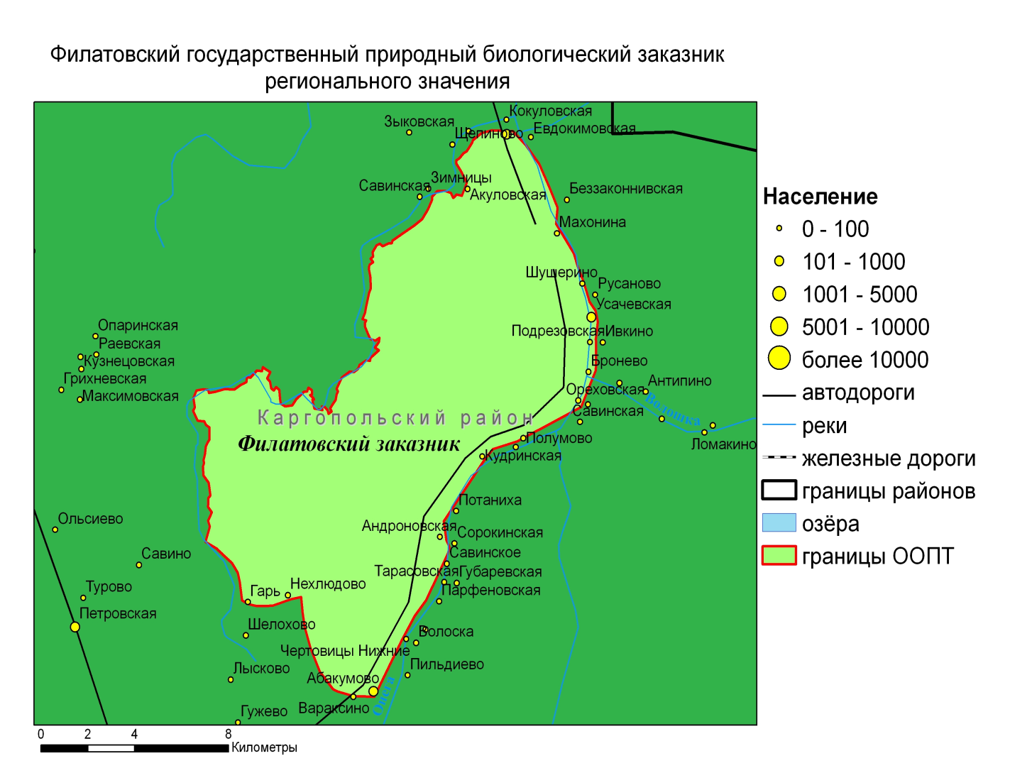
На территории Архангельской области много заповедных мест.
Одно из них – Филатовский заказник

Slide 4
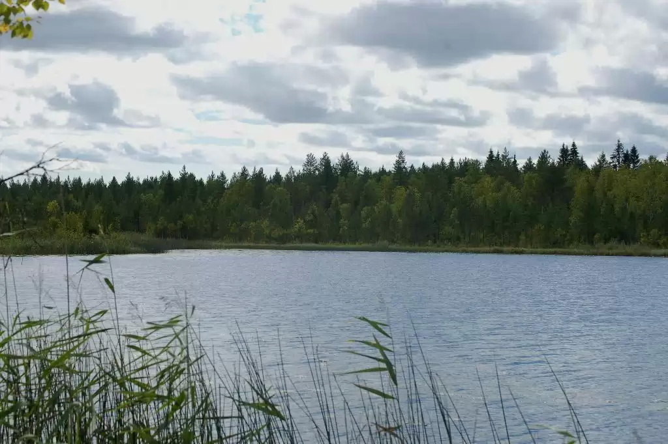
Мы предлагаем вам совершить виртуальное путешествие по экологической тропе заказника

Slide 5
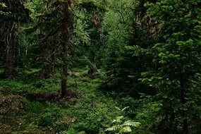
На территории заповедника преобладают хвойные насаждения – 62.1 %

Slide 6
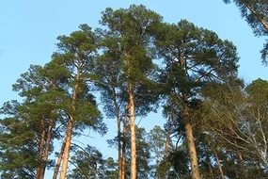
Сосны – 49,5%

Slide 7
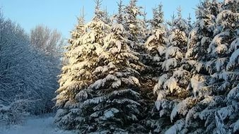
Ели – 12.6%

Slide 8
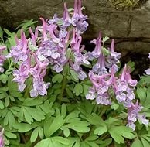
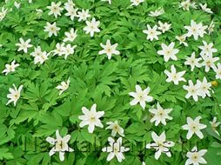
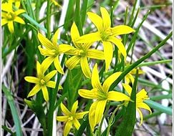
Встречаются редкие раннецветущие эфемероиды:
Хохлатка луковичная
Ветреница
Гусиный лук

Slide 9
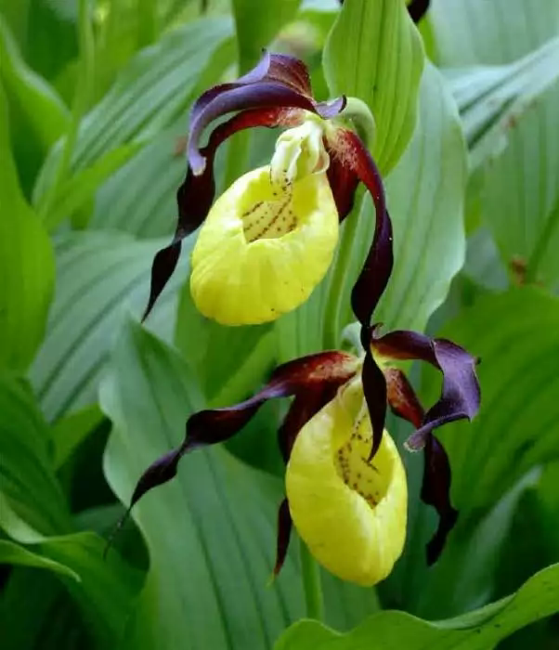
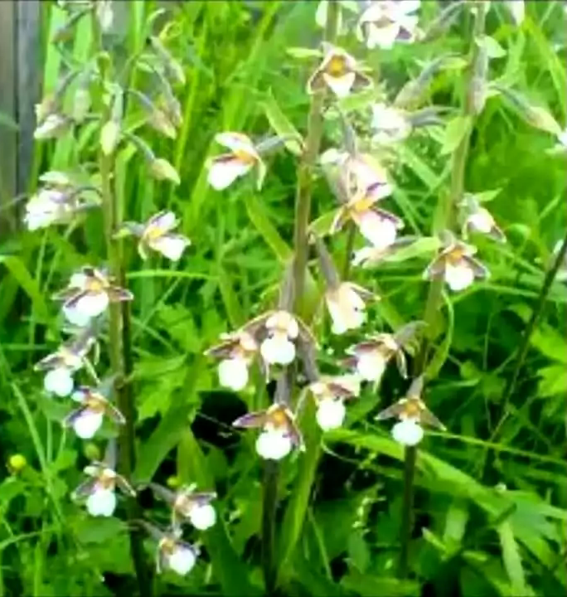
И даже представители семейства орхидных
Дремлик
Башмачок настоящий

Slide 10
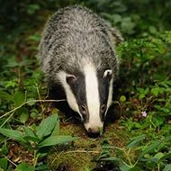
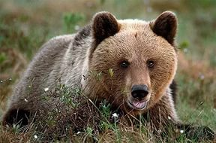
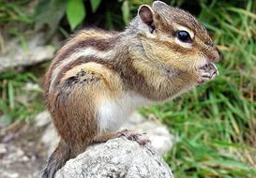
Встречается 21 вид млекопитающих среди них:
Бурундук
Бурый медведь
Барсук

Slide 11
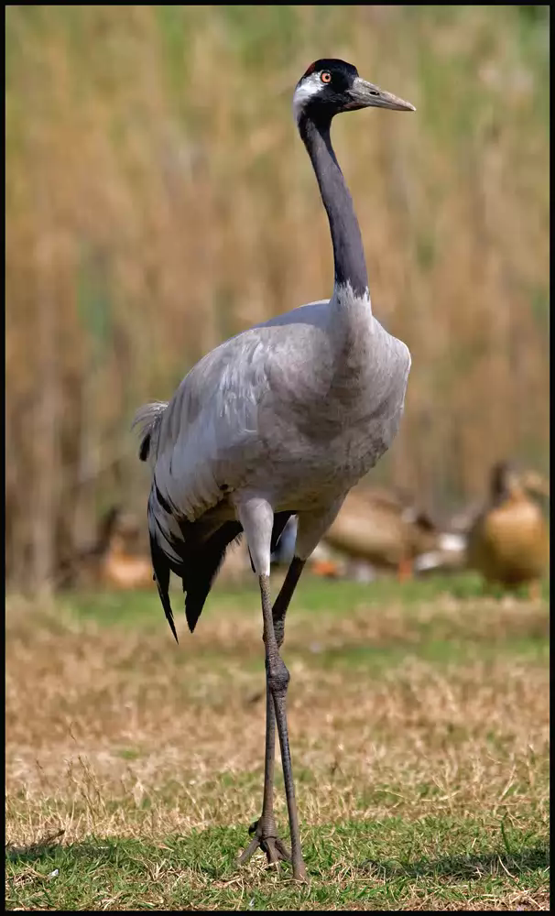
109 видов птиц.
Даже такие редкие, как:
Серый журавль

Slide 12
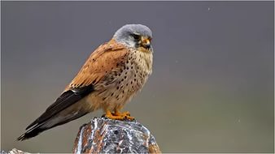
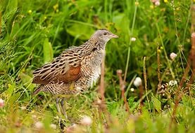
Коростель
Пустельга

Slide 13
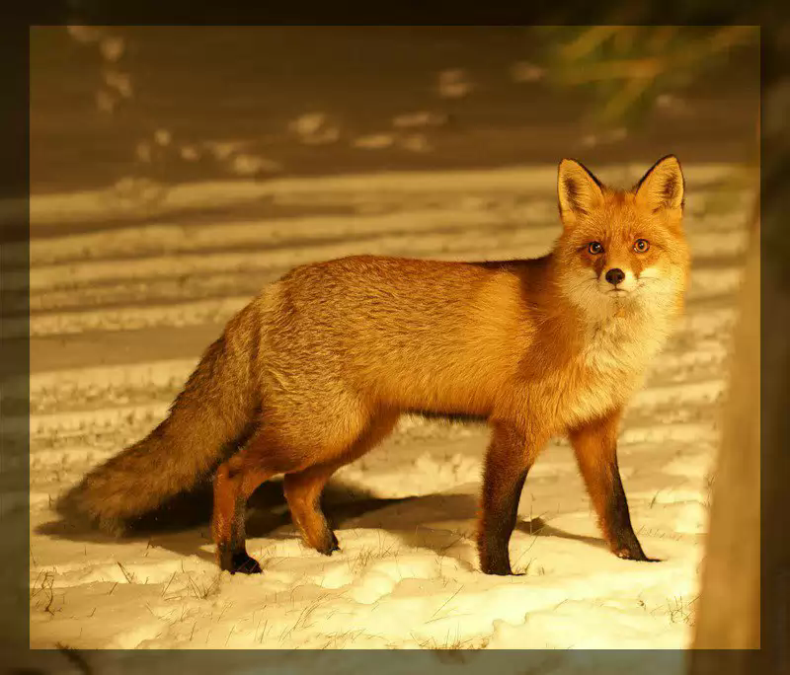
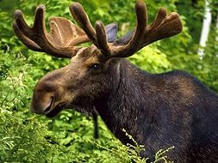
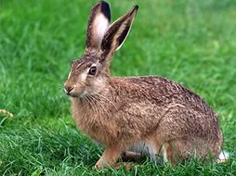
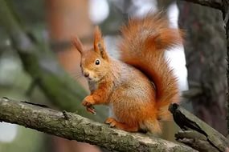
И много других животных и растений

Slide 14
Надеемся, что вам понравилось наше небольшое путешествие.
На нашем шарике земном
Где родились мы и живём,
Где в травах летняя роса
И голубые небеса,
Где море, реки, поле, лес –
Полно таинственных чудес!
Так давайте вместе сохраним это чудо!

Slide 15
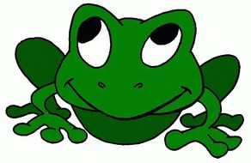
Спасибо за внимание!

